Slide 1

Webアプリケーション開発演習
前期の復習 その4

Slide 2

前回は、セッションスコープまで復習しました！
ここまでをまとめてみましょう。
Notes:
5分

Slide 3
Webのしくみを思い出せ
JSPはHTML+Javaで書かれる
Javaのコードを書くときは
何で囲むんだっけ？
<% %>
（スクリプトレットタグ）

Slide 4
Webのしくみを思い出せ
サーブレットは必ず
HttpServletクラス
から派生している。
Notes:
サーブレットには

Slide 5

Webのしくみを思い出せ
サーブレットとURLを関連付け
ているのは
@WebServletアノテーション
である！
これがないと、どのサーブレットを呼べばいいかわからないぜっ！
Notes:
次は、

Slide 6
Webのしくみを思い出せ
サーブレットからJSPへ処理を
転送する時に使うクラスは
RequestDispatcherクラス
である！
Notes:
４５分

Slide 7
画面遷移する方法ってどうだっけ？
HTMLで画面遷移する方法は大きく２つありましたね！
覚えてますか・・・？
Aタグ（アンカータグ）
formタグ（ふぉーむたぐ）
Notes:
5分

Slide 8
JSPとサーブレットのやり取りはどうするんだっけ？
リクエストスコープを使ったやり取り
データの方向 | 送信側ロジック | 受信側ロジック
JSP→サーブレット
サーブレット→JSP
request.getParameter
を使う
formタグを用いる
request.setAttribute
を使う
request.getAttribute
を使う
Notes:
50分

Slide 9
リクエストスコープって？
リクエストスコープって何だっけ？
リクエストスコープの特徴
・寿命はどうだった？
1回のリクエスト・レスポンスのやり取りの間だけ存在する
・どんな時に使うんだった？
JSP→サーブレットなど画面をまたがない情報のやりとり
Notes:
5分

Slide 10
セッションスコープって？
セッションスコープって何だっけ？
セッションスコープの特徴
・寿命はどうだった？
明示的に削除するまで存在する
・どんな時に使うんだった？
画面をまたいで使用したい情報があるときに使う
Notes:
5分

Slide 11
JSPとサーブレットのやり取りはどうするんだっけ？
セッションスコープを使ったやり取り
データの方向 | ロジック
セッションの取得
セッションへの保存
セッションからの取得
request.getSession
を使う
session.setAttribute
を使う
session.getAttribute
を使う
Notes:
50分

Slide 12
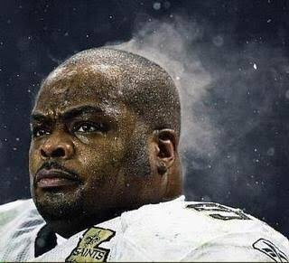
演習
今日は今週復習した内容を
含んだ演習ですっ！
ホットヨガのあとです。

Slide 13
Webのしくみを思い出せ
https://github.com/nishino-naoyuki/2018Web/課題
サーブレット復習4.pdf
課題はメールでnishino@asojuku.ac.jpに送信
Notes:
サーブレットには

